Slide 1
Unity 渲染基础
1、渲染顺序
2、深度测试
3、模板测试

Slide 2
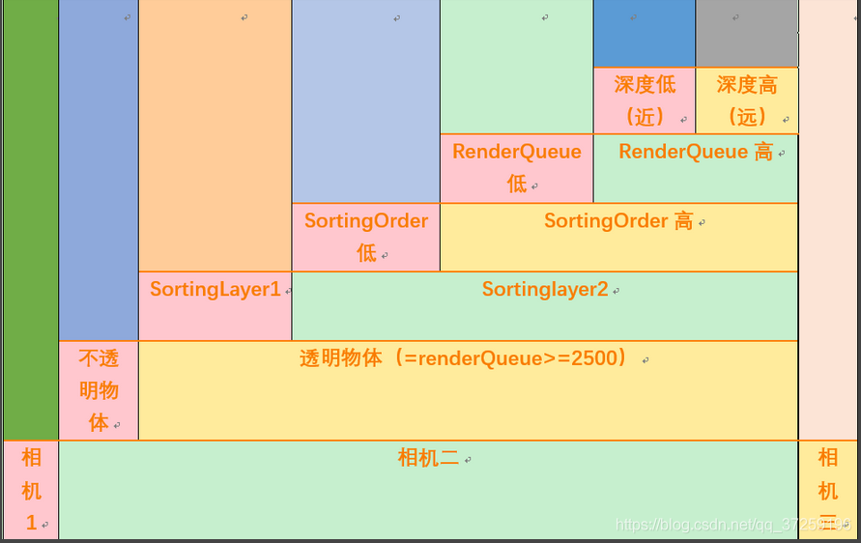
1、渲染顺序
相机：Camera Depth(URP Stack)
不透明、透明：RenderQueue >= 2500
Sorting Layer
Order In Layer
RenderQueue
与相机距离

Slide 3
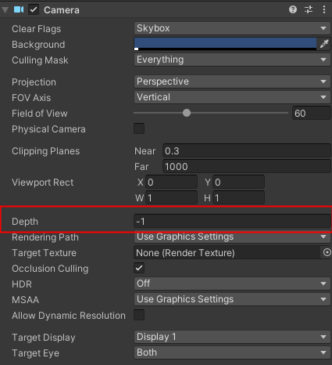
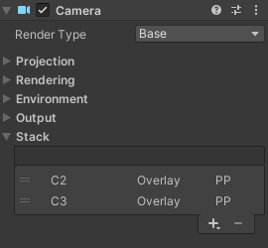
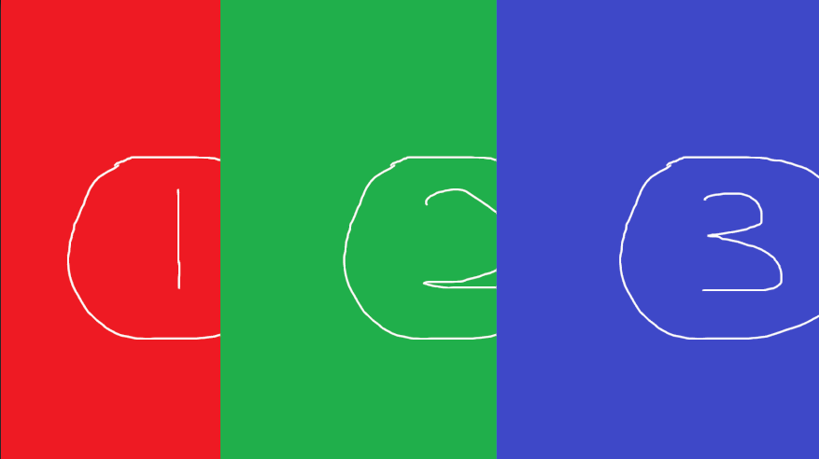
相机
built-in Camera Depth urp Camera Stack result

Slide 4
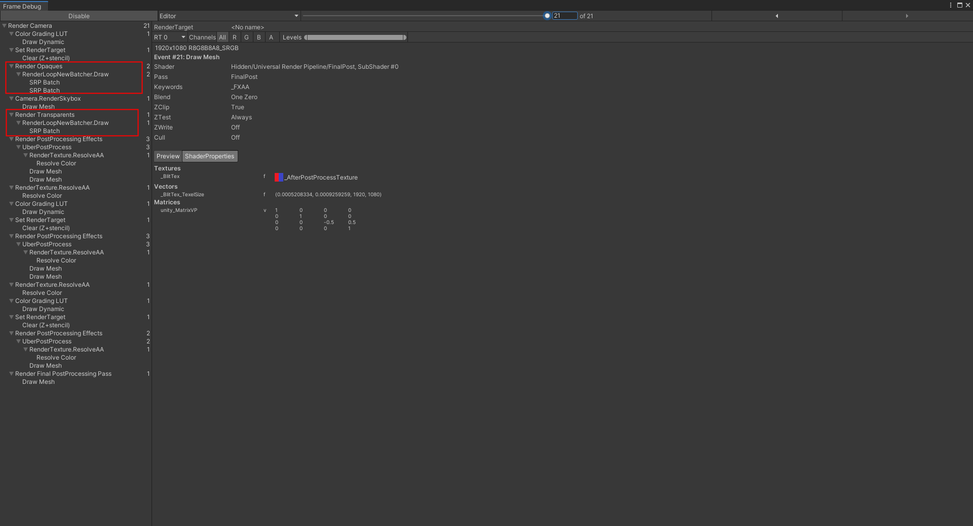
先不透明 再透明

Slide 5
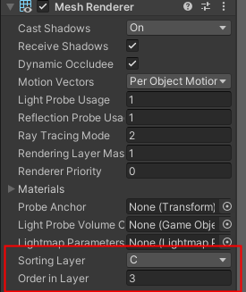
不透明
RenderQueue <= 2500
Sorting Layer/Order in Layer
a. 按照Sorting Layer/Order in Layer 设置的值，越小越优先
​ b. 无此属性，等同于 Sorting Layer=default ,Order in Layer=0 参与排序
​2.RenderQueue 越小越优先
​3.RenderQueue 相等，由近到远排序

Slide 6
透明
RenderQueue > 2500
Sorting Layer/Order in Layer
a. 按照Sorting Layer/Order in Layer 设置的值，越小越优先
b. 无此属性，等同于 Sorting Layer=default ,Order in Layer=0 参与排序
​2.RenderQueue 越小越优先
​3.RenderQueue 相等，由远及近排序

Slide 7
2、深度测试
Z深度
缓冲区
深度测试
为什么需要深度
透明测试
深度测试ZTest、透明测试AlphaTest、混合模式Blend的关系

Slide 8
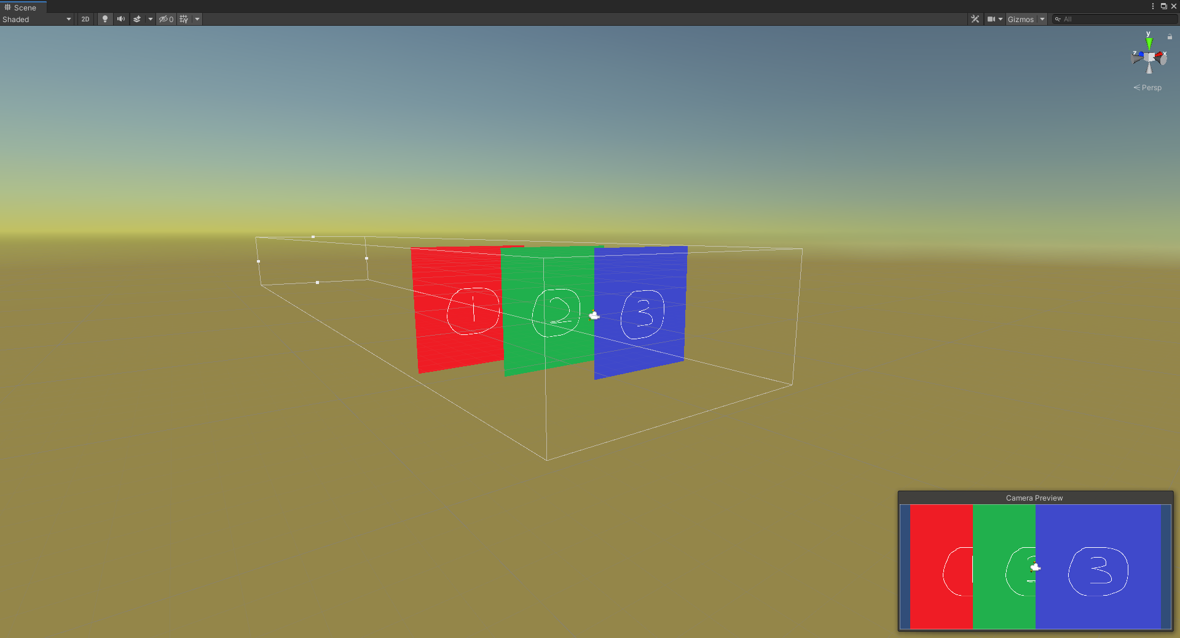
Z深度
深度其实就代表该像素在世界空间中距离摄像机的距离。离相机越远，深度值(Z)越大;

Slide 9
缓冲区
【颜色缓冲区】：也叫帧缓冲区，场景中的物体的像素都要写入该缓冲区，然后再渲染到屏幕上显示
【深度缓冲区】：用于记录颜色缓冲区中每个像素的深度值，通过深度缓冲区，我们可以通过深度测试来确定像素的遮挡关系
【模版缓冲区】：与深度缓冲类似，但这个值是可以自己设定的。,通过设置每个像素的模板缓冲值，就可以指定只渲染某些像素，用于实现类似遮罩之类的效果。
深度缓冲区中存储着准备要绘制在屏幕上的像素点的深度值。如果启用深度缓冲区，在绘制每个像素之前，会把该像素的深度值和深度缓冲区的深度值进行比较。如果新像素深度值 < 深度缓存深度值，则新像素值取代本来该点的值，缓冲区的深度值也替换成新像素点的深度值；反之，新像素值被遮挡，其颜色值和深度将被丢弃。

Slide 10
深度测试
深度测试默认情况是将要绘制的新像素的z值与深度缓冲区对应位置的z值的进行比较，如果比深度缓存中的值小，就用新像素的颜色值更新深度缓冲中对应像素的颜色值。

Slide 11
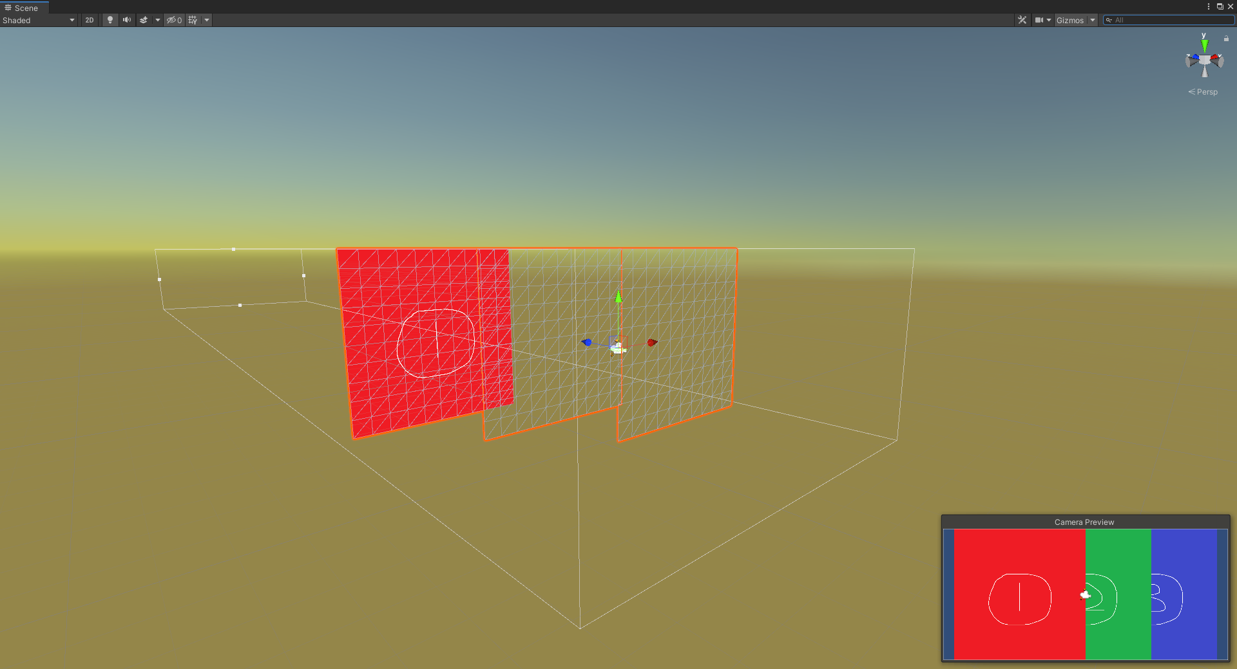
为什么需要深度
如果不使用深度测试，后绘制的物体会把先绘制的物体覆盖掉。有了深度缓冲后，绘制顺序就不那么重要，可以按照远近（z值）来正常显示。（会完全按照渲染队列的顺序进行渲染）

Slide 12
深度测试ZTest、透明测试AlphaTest、混合模式Blend的关系
总的来说深度测试ZTest决定遮挡关系，是否用当前像素替换缓存像素
透明测试alphatest决定是否显示透明度达标的像素
颜色混合blend决定通过测试的像素如果重合如何显示

Slide 13
ZWrite
ZWrite On | Off
ZWrite可以取的值为：On/Off，默认值为On，代表是否要将像素的深度写入深度缓存中(同时还要看ZTest是否通过)。

Slide 14
ZTest
【当前像素】 当前像素就是指当前shader脚本所属的模型像素
【缓存限速】 准备输出到屏幕上的像素，被称为缓存像素
【深度测试】 实际上就是描述如何确定缓存像素的规则
【启用深度测试的必要条件】ZWrite、ZTest同时不为Off
ZTest Less | Greater | LEqual | GEqual | Equal | NotEqual | Always
ZTest可以取的值为：Greater/GEqual/Less/LEqual/Equal/NotEqual/Always/Never/Off，默认值为LEqual,ZTest Off 等同于 ZTest Always，代表通过比较深度来更改颜色缓存的值。例如当取默认值的情况下，如果将要绘制的新像素的z值小于等于深度缓存中的值，则将用新像素的颜色值更新深度缓存中对应像素的颜色值。
需要注意的是，当ZTest取值为Off时，表示的是关闭深度测试，等价于取值为Always，而不是Never！Always指的是直接将当前像素颜色(不是深度)写进颜色缓冲区中；而Never指的是不要将当前像素颜色写进颜色缓冲区中，相当于消失。

Slide 15
结论：
ZTest通过，ZWrite为On：写入深度缓冲区，写入颜色缓冲区；
ZTest通过，ZWrite为Off：不写深度缓冲区，写入颜色缓冲区；
ZTest失败，ZWrite为On：不写深度缓冲区，不写颜色缓冲区；
ZTest失败，ZWrite为Off：不写深度缓冲区，不写颜色缓冲区；

Slide 16
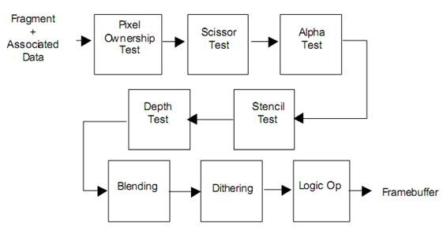
模板测试
stencil与颜色缓冲区和深度缓冲区类似，模板缓冲区可以为屏幕上的每个像素点保存一个无符号整数值(通常的话是个8位整数)。这个值的具体意义视程序的具体应用而定。在渲染的过程中，可以用这个值与一个预先设定的参考值相比较，根据比较的结果来决定是否更新相应的像素点的颜色值。这个比较的过程被称为模板测试。模板测试发生在透明度测试（alpha test）之后，深度测试（depth test）之前。如果模板测试通过，则相应的像素点更新，否则不更新。图形渲染管线中，基于单个像素的测试操作的顺序如下图

Slide 17
模板测试语法
stencil｛
Ref referenceValue
ReadMask readMask
WriteMask writeMask
Comp comparisonFunction
Pass stencilOperation
Fail stencilOperation
ZFail stencilOperation
｝

Slide 18
Ref用来设定参考值referenceValue，这个值将用来与模板缓冲中的值进行比较。referenceValue是一个取值范围位0-255的整数。
WriteMask是当写入模板缓冲时进行掩码操作（按位与【&】），writeMask取值范围是0-255的整数，默认值也是255，即当修改stencilBufferValue值时，写入的仍然是原始值。
Comp是定义参考值（referenceValue）与缓冲值（stencilBufferValue）比较的操作函数，默认值：always
Pass是定义当模板测试和深度测试通过时，则根据（stencilOperation值）对模板缓冲值（stencilBufferValue）进行处理，默认值：keep
Fail是定义当模板测试失败时，则根据（stencilOperation值）对模板缓冲值（stencilBufferValue）进行处理，默认值：keep
ZFail是定义当模板测试通过而深度测试失败时**，则根据（stencilOperation值）对模板缓冲值（stencilBufferValue）进行处理，默认值：keep
Comp，Pass,Fail 和ZFail将会应用给背面消隐的几何体（只渲染前面的几何体），除非Cull Front被指定，在这种情况下就是正面消隐的几何体（只渲染背面的几何体）。你也可以精确的指定双面的模板状态通过定义CompFront，PassFront，FailFront，ZFailFront（当模型为front-facing geometry使用）和ComBack，PassBack，FailBack，ZFailBack（当模型为back-facing geometry使用）

Slide 19
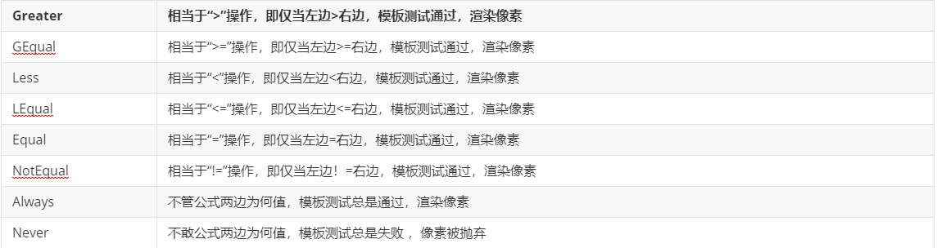
比较操作

Slide 20
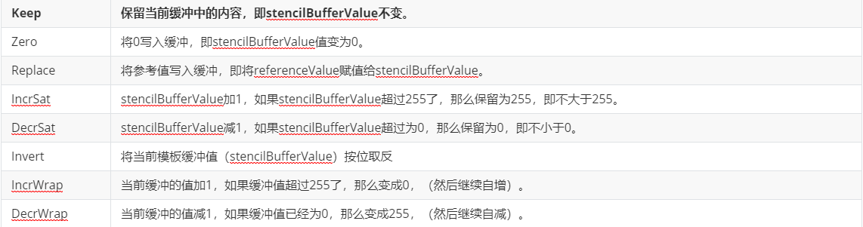
模板缓冲值的更新

Slide 21
重点：
模板失败，Fail
模板成功，深度失败：ZFail
模板成功，深度成功：Pass

Slide 22
小结
注意渲染顺序,当前模板缓冲值由模板测试的渲染顺序决定
注意面的剔除（Cull Off、Cull Back、Cull Front）
使用模板缓冲区最重要的两个值：当前模板缓冲值（stencilBufferValue）和模板参考值（referenceValue）
模板测试主要就是对这个两个值使用特定的比较操作：Never，Always，Less ，LEqual，Greater，Equal等等。
模板测试之后要对模板缓冲区的值（stencilBufferValue）进行更新操作，更新操作包括：Keep，Zero，Replace，IncrSat，DecrSat，Invert等等。
模板测试之后可以根据结果对模板缓冲区做不同的更新操作，比如模板测试成功操作Pass，模板测试失败操作Fail，深度测试失败操作ZFail，还有正对正面和背面精确更新操作PassBack，PassFront，FailBack等等。

Slide 23
谢谢观看
单击此处添加副标题内容

